Slide 1


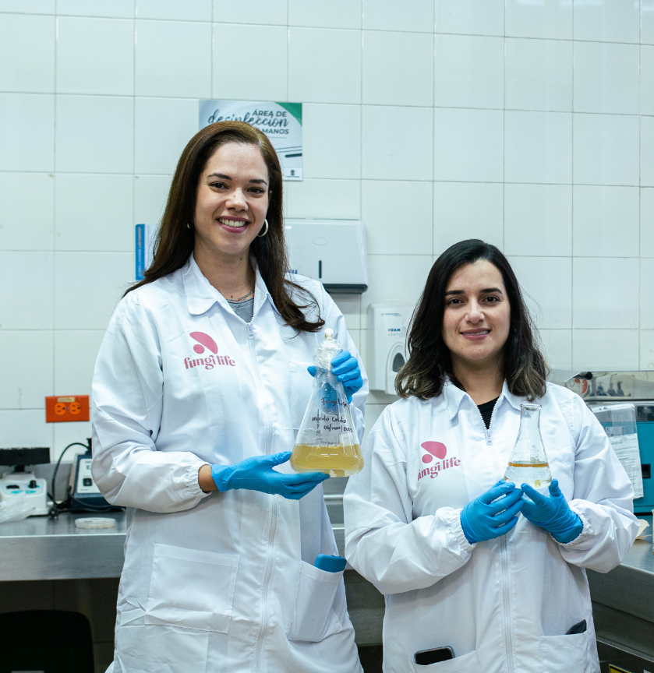

· COHORTE I 2026
KICK-OFF MENTORES
SCIENCE
2
VENTURE
La ruta de acompañamiento, las asignaciones y los criterios de seguimiento de la Cohorte I.

Slide 2



SCIENCE2VENTURE · COHORTE I 2026
Agenda
01
Contexto Science2Venture
02
Cohorte I
03
Ruta de acompañamiento
04
Rol del mentor
05
Asignaciones
06
Seguimientos
07
Próximos pasos
COHORTE I 2026
7 mentores · 32 iniciativas
02 / 19

Slide 3
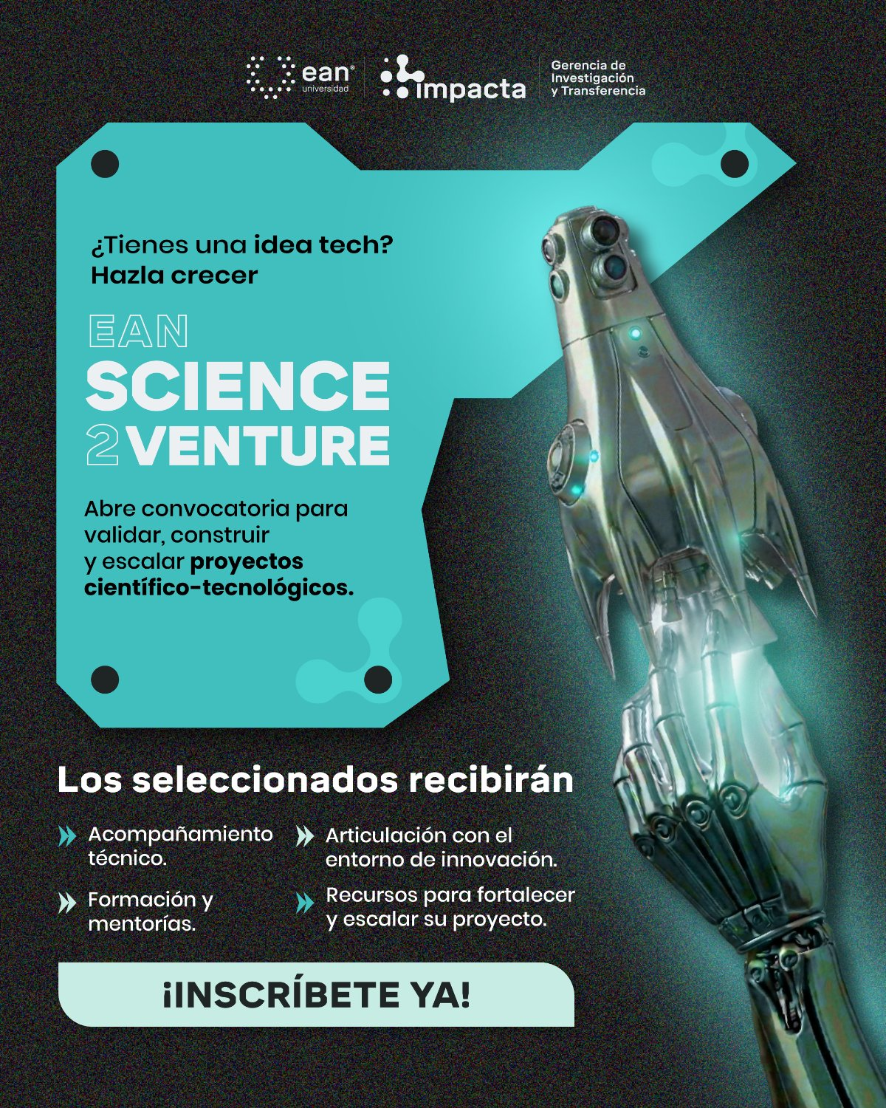

SCIENCE2VENTURE · COHORTE I 2026
Qué es Science2Venture
Una convocatoria de la Universidad Ean para acompañar proyectos de investigación aplicada y de base científico-tecnológica con potencial de transferencia y de creación de spin-off universitaria.
TRL
SPINOFF
GTM
Escalar el pipeline de investigación científico tecnológica de la Universidad Ean
Ampliar el portafolio de Spinoff
Conectar soluciones eanistas con Mercado
03 / 19

Slide 4
COHORTE I 2026
32 iniciativas, 8 enfoques
32
Distribución de las 32 iniciativas que conforman la Cohorte I 2026.
TOTAL
AI / software
10
ClimateTech
5
AgTech
5
HealthTech
4
DeepTech
4
EdTech
2
Física aplicada y ciencia de materiales
1
Diseño de producto e innovación social
1
04 / 19

Slide 5
SCIENCE2VENTURE · COHORTE I 2026
La ruta de acompañamiento
6 etapas · 32 semanas · del arranque y línea base al impacto
ETAPA
SEMANAS · HITO
S1 ─────── S32
HORAS
E0
Arranque y línea base
7 h
(aprox. octubre de 2026)
Sem. 1–4 · 4 semanas · Línea base + KPIs + plan individual + hitos técnico-comerciales
E1
Validación problema y cliente
Sem. 5–10 · 6 semanas · 20 a 50 validaciones en campo de problema, cliente/JTBD e ICP priorizados
8 h
(aprox. noviembre y diciembre de 2026)
E2
Validación propuesta de valor y oportunidad comercial
11 h
Sem. 11–16 · 6 semanas · Cliente/segmento priorizado + propuesta de valor revisada · Seguimiento técnico 1
(aprox. enero y febrero de 2027)
E3
Modelo de negocio y experimentación
10 h
Sem. 17–22 · 6 semanas · Modelo de negocio definido + base financiera estructurada + aspectos legales priorizados
(aprox. marzo y abril de 2027)
E4
GTM temprano, growth y lógica económica
9 h
(aprox. mayo y junio de 2027)
Sem. 22–27 · 6 semanas · PMV fortalecido + estrategia inicial de salida + criterios de tracción
E5
Impacto
Sem. 27–32 · 6 semanas · Sostenibilidad + narrativa de impacto + plan de trabajo a 6 meses · Seguimiento técnico 2
9 h
(aprox. julio y agosto de 2027)
05 / 19

Slide 6
ROL DEL MENTOR
El rol del mentor
En cada etapa de la ruta.
01
02
03
ORIENTAR
ACOMPAÑAR
DAR SEGUIMIENTO
Ayudar al equipo a priorizar brechas y decisiones en cada etapa.
2 sesiones por etapa, aproximadamente cada 15 días.
Co-construir el plan de trabajo y participar en los hitos técnico-comerciales.
06 / 19

Slide 7
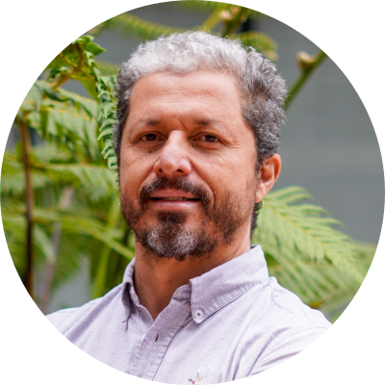
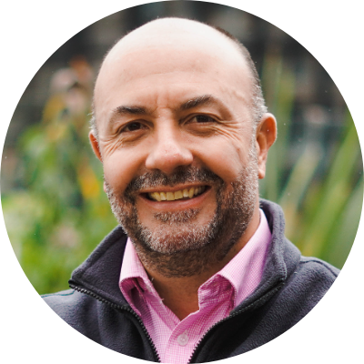
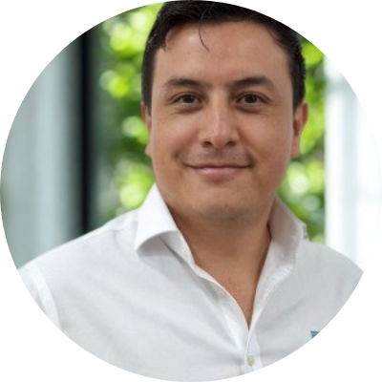
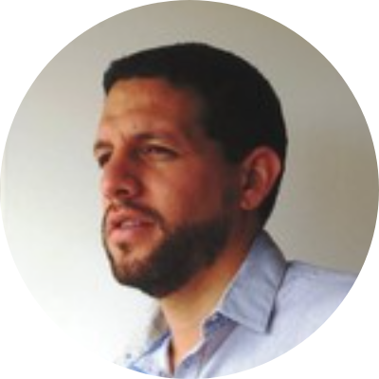

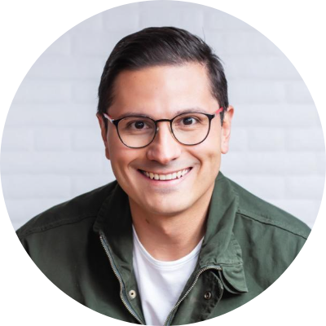

SCIENCE2VENTURE · COHORTE I 2026
COHORTE I 2026
Asignación de mentores
Cada mentor acompaña las mentorías quincenales de sus iniciativas asignadas en las seis etapas de la ruta.
John Cardona
Juan Loaiza
Alejandro Espejo
Camilo Salamanca
Alejandra López
Óscar Durán
Juan Felipe Salcedo
4 iniciativas
5 iniciativas
5 iniciativas
5 iniciativas
4 iniciativas
2 confirmadas
5 iniciativas
07 / 19

Slide 8
SCIENCE2VENTURE · COHORTE I 2026
MENTOR SCIENCE2VENTURE · COHORTE I 2026
01
FLUXEO Energy
Integración tecnológica y operativa de la infraestructura de carga eléctrica: interoperabilidad entre cargadores, plataformas CMS y software de gestión, con monitoreo y facturación centralizados.
02
Munay
Captura, medición y gestión de CO₂ directamente en flotas de vehículos de combustión interna, con trazabilidad MRV y sin necesidad de sustituir los vehículos.
03
Animal&Human Foods
Batido liofilizado con probióticos y frutas naturales para adultos mayores y personas en recuperación nutricional; conserva nutrientes y se almacena sin refrigeración.
JOHN CARDONA
04
NIUFEX
Espumógeno para extinción de incendios libre de PFAS elaborado con tensoactivos semisintéticos de tipo aniónico obtenidos a partir del reciclaje de aceites de cocina usados.
Desarrollo del espumógeno para incendios clase A y B.
4 iniciativas asignadas
08 / 19

Slide 9
SCIENCE2VENTURE · COHORTE I 2026
MENTOR SCIENCE2VENTURE · COHORTE I 2026
01
Tótem Inteligente
Optimización y despliegue de Modelos de Lenguaje Extensos (LLM) en sistemas de cómputo autónomos energéticamente: una solución de IA offline para el fortalecimiento de la educación y la productividad en el sector rural colombiano.
Tótem solar con IA offline que ofrece tutoría STEM y asistencia técnica 24/7 a comunidades rurales sin conectividad ni red eléctrica.
02
Biomuseo Nacional del Queso
Matrices poliméricas solubles y coagulantes nativos para la soberanía de la quesería artesanal.
Convierte el lactosuero de la quesería artesanal en matrices poliméricas biodegradables que conservan cultivos lácticos nativos estables a temperatura ambiente.
03
Click Agents
IA conversacional por voz y mensajería, 24/7 y en español latino, para pymes de LATAM que no alcanzan a atender a tiempo sus llamadas y mensajes.
JUAN LOAIZA
04
EANMOB
Carpooling corporativo entre colegas verificados de una misma organización en Bogotá, con datos de emisiones reducidas para los reportes de sostenibilidad.
5 iniciativas asignadas
05
Hidrogel de quitosano
Formulación de un hidrogel cosmético a base de quitosano (en barra y láminas).
Evalúa reemplazar el carbopol por otros gelificantes y explora sistemas de liberación controlada para el sector cosmético.
09 / 19

Slide 10
SCIENCE2VENTURE · COHORTE I 2026
MENTOR SCIENCE2VENTURE · COHORTE I 2026
01
Pasaporte Digital Textil
Pasaporte digital para prendas de vestir y textiles.
Dirigido a exportadores textiles colombianos que deben cumplir la normativa europea (ESPR, GS1/CIRPASS) para conservar su acceso a la UE; prevé expansión a México y Perú.
02
ODEM
Integra datos en tiempo real e IA para perfilar la oferta de pymes e instituciones de educación superior según la demanda real del mercado y anticipar tendencias.
03
CardioBio
Prevención de falla cardíaca mediante bioimpedancia.
Sistema IoT domiciliario que detecta de forma temprana la congestión por líquidos en pacientes con falla cardíaca crónica para reducir las rehospitalizaciones.
ALEJANDRO ESPEJO
04
Boltzmann-Curie-Weiss
Boltzmann-Curie-Weiss approximation for ferromagnetism.
Aplicación que cuantifica propiedades magnéticas de materiales ferromagnéticos mediante una aproximación termodinámica, con un repositorio consultable para docencia e investigación.
5 iniciativas asignadas
05
Prevent Link
Tecnología que nos enlaza.
Dispositivo con visión por computador e IA que enlaza los EPP con la máquina: si el operario no los usa correctamente, la máquina no enciende.
10 / 19

Slide 11
SCIENCE2VENTURE · COHORTE I 2026
MENTOR SCIENCE2VENTURE · COHORTE I 2026
01
Sabbia
Unidad de saneamiento ambiental básico integrado alternativo.
LEHO SAS instala sanitarios secos y unidades sanitarias sin agua en zonas sin alcantarillado; 12 años de operación, incluidos los PNN Tayrona, Cocuy y Cayo Cangrejo.
02
HandTalk CB
Reconocimiento de la Lengua de Señas Colombiana mediante visión artificial e IA, con la intención de servir de base tecnológica para robots y sistemas inteligentes.
03
VitalSis
Plataforma digital integradora de sistemas de salud.
Conecta pacientes, médicos, especialistas y farmacias, con historia clínica electrónica interoperable, telemedicina y triage clínico asistido por IA.
CAMILO SALAMANCA
04
Re-Evolución Biomecánica
Bipedestadores Sostenibles y Centro Terapéutico Integral.
Bipedestadores modulares fabricados con materiales industriales reciclados, integrados a un modelo de servicios terapéuticos accesibles tipo IPS para rehabilitación neurológica.
5 iniciativas asignadas
05
Sapere Aude
Acompañamiento académico personalizado y consultoría en varias áreas, mediante asesorías, clases virtuales y contenido educativo en redes sociales.
11 / 19

Slide 12
SCIENCE2VENTURE · COHORTE I 2026
MENTOR SCIENCE2VENTURE · COHORTE I 2026
01
BIO MENTOR AI
Plataforma Colaborativa para la Bioeconomía impulsada por IA.
Interconecta a los actores de la bioeconomía y construye una base de conocimiento de biodiversidad actualizada en tiempo real con IA e IoT.
02
Bioecoscan
Sensores en campo y certificación en blockchain que convierten el ecosistema del suelo en información auditable, para acceder a mercados premium y generar créditos de carbono.
03
BRISTOL
Plataforma Autónoma de Monitoreo Agrícola Inteligente para Cultivos de Papa de Alta Montaña en Colombia.
Mide con sensores e IA la humedad del suelo, la temperatura, la lluvia y los nutrientes en tiempo real para anticipar pérdidas en el cultivo.
ALEJANDRA LÓPEZ
04
Mi Terreno Colombia
Herramienta digital de planeación y acompañamiento para campesinos y pequeños agricultores, orientada a la asociatividad y al acceso a mercados y recursos públicos.
4 iniciativas asignadas
12 / 19

Slide 13
SCIENCE2VENTURE · COHORTE I 2026
MENTOR SCIENCE2VENTURE · COHORTE I 2026
01
SOMA
Human Response Intelligence para retail, marcas y agencias de investigación: combina señales fisiológicas y comportamentales con IA para medir cómo responden los consumidores, no solo lo que dicen.
02
Riesgo latente y persistencia regulatoria
OTC ambientales europeos y la vulnerabilidad exportadora manufacturera de Colombia, 2016–2026.
Herramienta de inteligencia comercial que genera alertas tempranas sobre nuevas regulaciones ambientales europeas y mide el riesgo de cada sector exportador colombiano.
ÓSCAR DURÁN
2 iniciativas asignadas
13 / 19

Slide 14
SCIENCE2VENTURE · COHORTE I 2026
MENTOR SCIENCE2VENTURE · COHORTE I 2026
01
Comunicación Sin Barreras
Aplicación que facilita la interacción paciente-odontólogo cuando el paciente tiene discapacidad auditiva; dirigida a EPS, IPS y consultorios independientes.
02
Polen Hub
Marketplace de conocimiento con IA que conecta retos reales del territorio con microcurrículos universitarios y acredita micro-credenciales en blockchain.
03
Agente Hermes
Agente personal disponible 24 horas para mejorar los resultados y la velocidad de los distintos proyectos de la vida de cualquier persona.
JUAN FELIPE SALCEDO
04
Innovación que se respira
Diseño de una identidad olfativa.
Diseño científico de identidades olfativas para marcas colombianas, con neurovalidación en el Neuro Lab Ean y el modelo propio C.O.R.E.®
5 iniciativas asignadas
05
El cambio como mecánica de juego
Desarrollo de un RPG educativo para la enseñanza de derivadas.
Videojuego de rol dirigido a estudiantes para enseñarles a derivar.
14 / 19

Slide 15
Cómo se ve una etapa para el mentor
La misma estructura se repite en las seis etapas de la ruta.
EN CADA MENTORÍA
EN LA ETAPA
Mentoría
ANTES DE LA SESIÓN
2 h
Revisar avance, compromisos y evidencias.
2 sesiones por etapa, cada 15 días
Hito de la etapa
DURANTE LA MENTORÍA
Conectar el avance del equipo con el hito previsto en la ruta.
Priorizar brechas, decisiones e hitos.
Ejemplo · Etapa 0
DESPUÉS DE LA SESIÓN
Línea base + KPIs + plan individual + hitos técnico-comerciales.
Registrar acuerdos y próximos pasos.
Mentoría en toda la ruta
12 h
16 / 19

Slide 16
Seguimientos técnicos
PARTICIPAN
Impacta, la Gerencia de Investigación y Transferencia, el mentor asignado y el equipo investigador.
Dos hitos de revisión conjunta en los que se verifica el avance real del proyecto.
SEGUIMIENTO TÉCNICO 1 · MITAD DEL PROCESO
SEGUIMIENTO TÉCNICO 2 · CIERRE
Al cierre de la Etapa 2 · Validación propuesta de valor
En la Etapa 5 · Impacto, al cierre de la ruta
Revisa el avance técnico, la evidencia de mercado, el cliente y la propuesta de valor, las brechas del equipo y la coherencia entre el siguiente hito técnico y la oportunidad.
Verifica el TRL alcanzado, el PMV y los pilotos, el modelo de negocio, las finanzas, el impacto y el readiness para la siguiente fase.
Producto: acta + ajustes al plan + decisiones para el Producto Minimo Viable y el Go To Market.
Producto: acta final + recomendación + roadmap.
EL MENTOR APORTA
Avance observado · Brechas · Decisiones pendientes · Recomendación para el siguiente hito
17 / 19

Slide 17
Próximos pasos
Lo que sigue para cada mentor en el arranque de la Etapa 0.
1
2
3
4
5
6
Confirmar las iniciativas asignadas.
Recibir la información base de cada iniciativa.
Realizar la primera mentoría.
Co-construir el plan de trabajo y la linea base.
Registrar acuerdos y compromisos.
Preparar el primer seguimiento técnico-comercial.
Las dudas sobre asignaciones y seguimientos se resuelven con la coordinación de la convocatoria.
18 / 19

Slide 18
COHORTE I 2026
Gracias
Nos vemos en la Etapa 0 y en la primera mentoría de la ruta.
unit@universidadean.edu.co · gerenciaimpacta@universidadean.edu.co
Unidad de Innovación y Transferencia (UnIT) · Universidad Ean — Bogotá D.C. · Science2Venture · Cohorte I 2026

